Slide 1

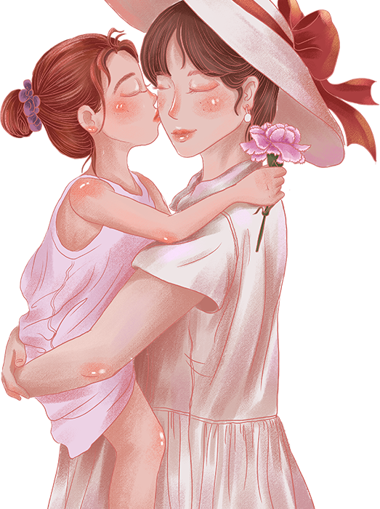

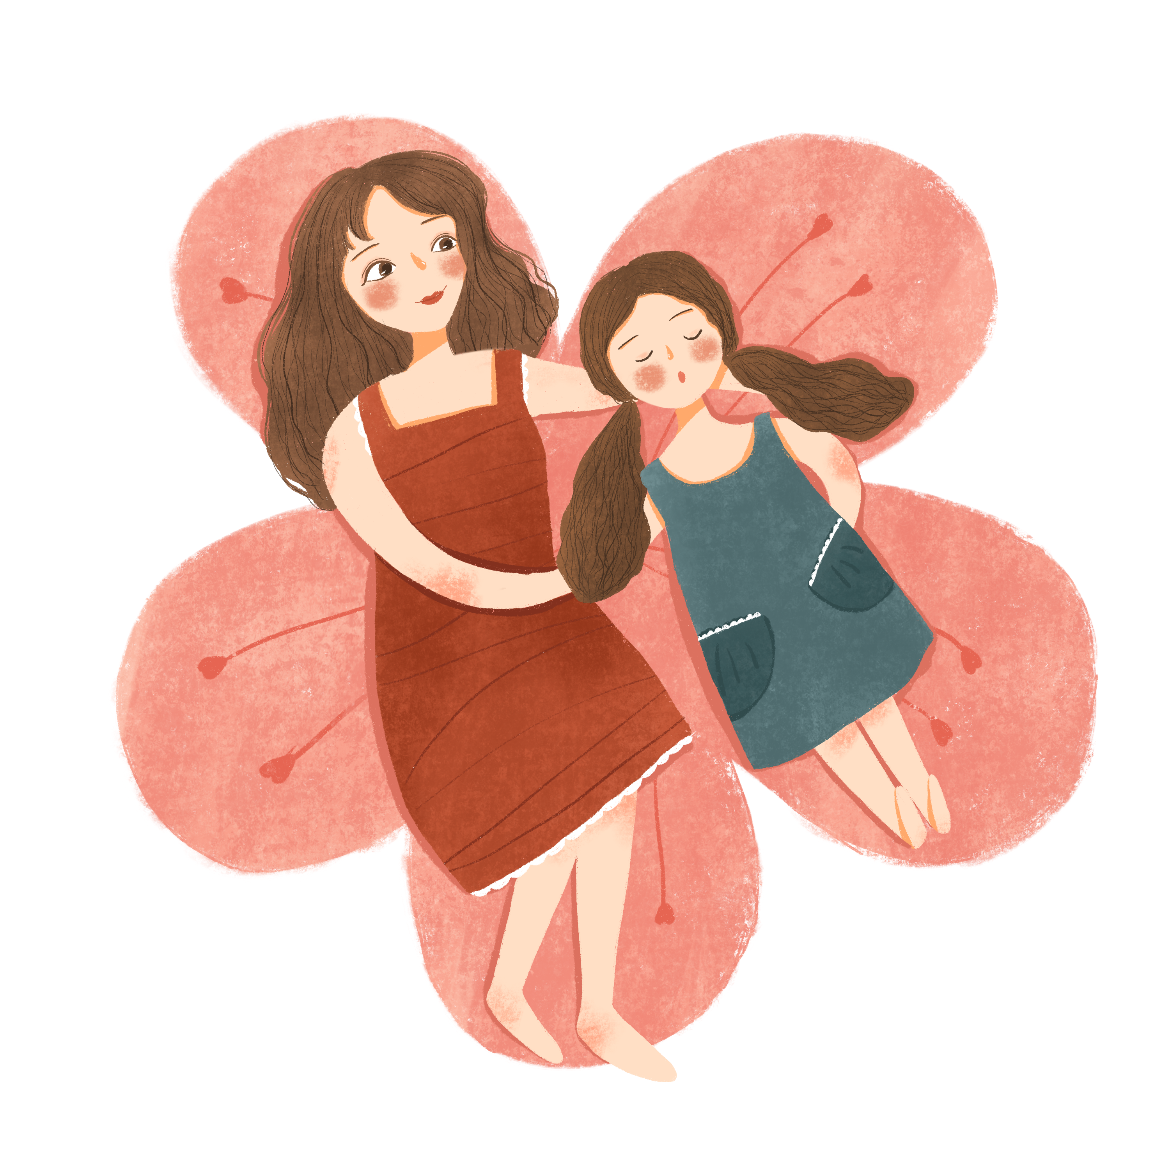


Slide 2


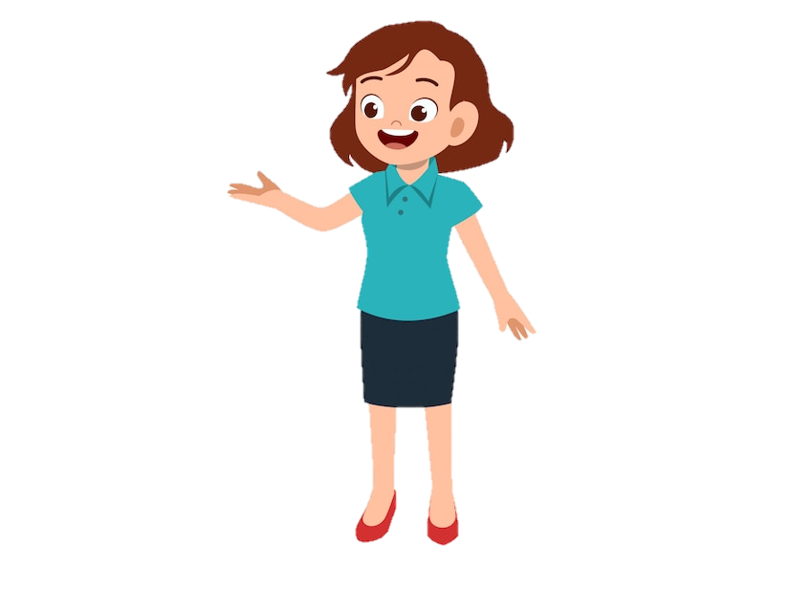


Phần nhận xét
Giáo viên

Slide 3


Slide 4
Phần nhận xét
Giáo viên
Ưu điểm:

Slide 5
Phần nhận xét
Giáo viên
Hạn chế:

Slide 6
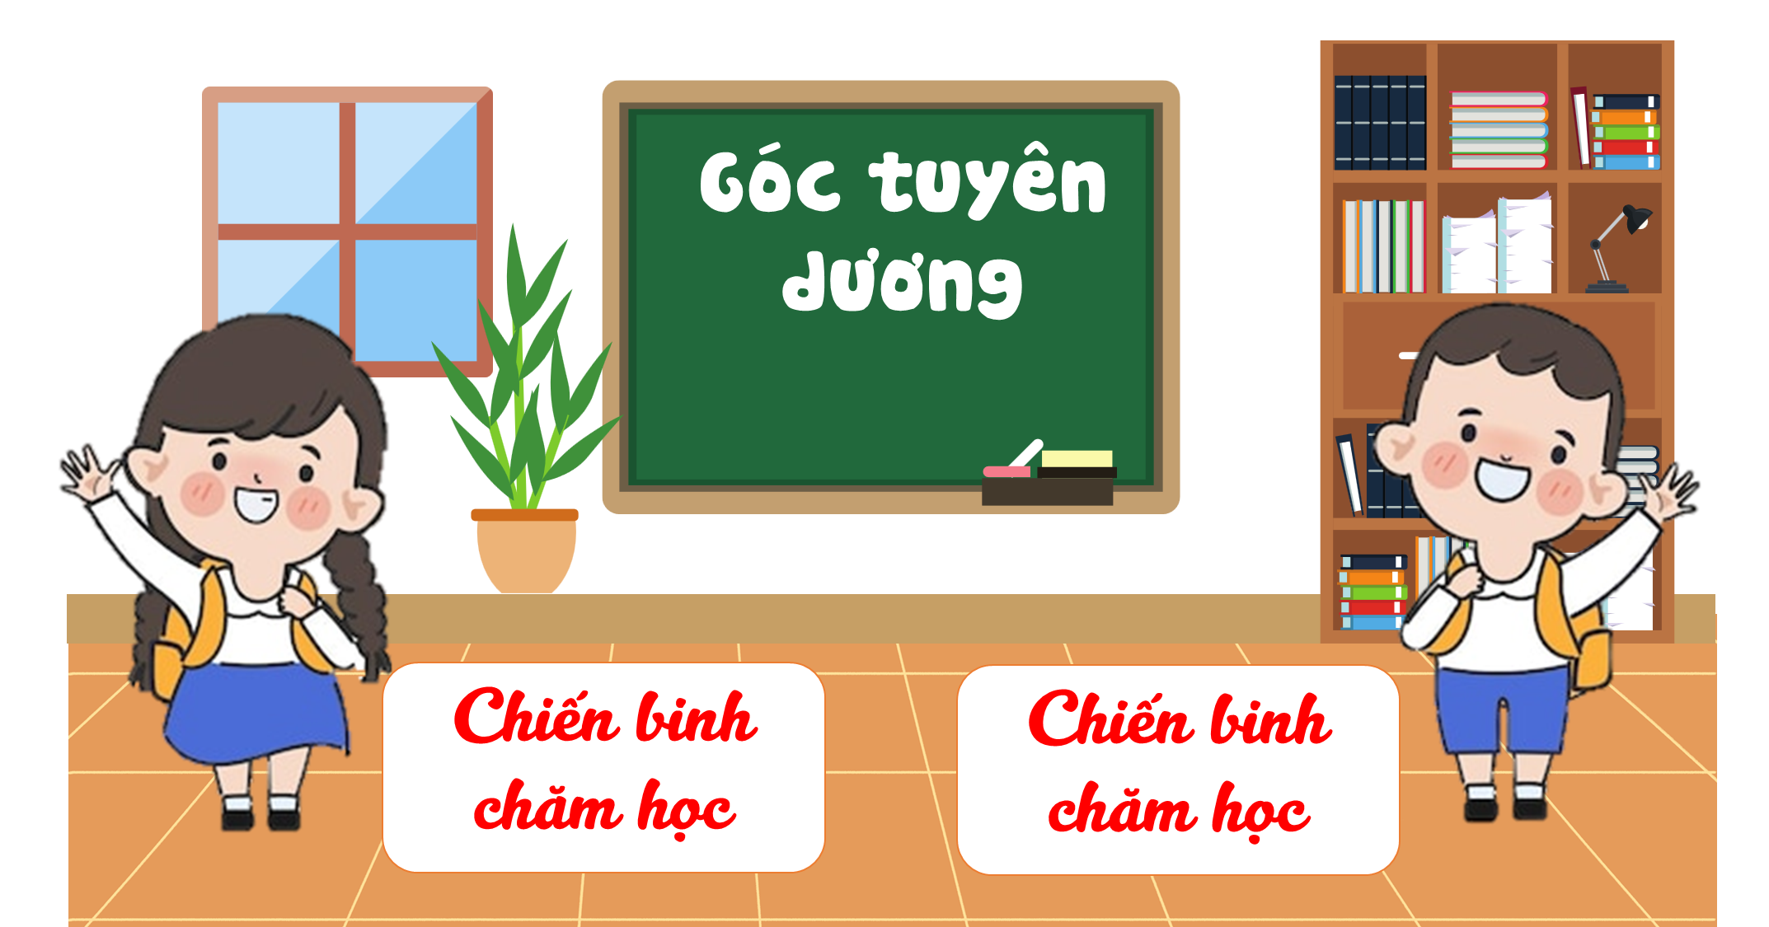

Slide 7

Phương hướng hoạt động Tuần …

Slide 8





Chúc mừng sinh nhật Tháng…

Slide 9







Slide 10



HĐ3: Trình diễn tiểu phẩm rèn luyện đức tính cần thiết với môi trường học tập mới.

Slide 11
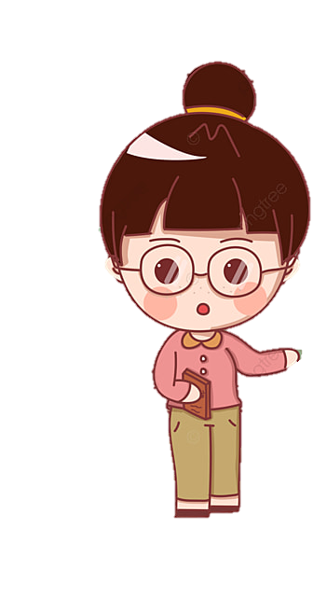
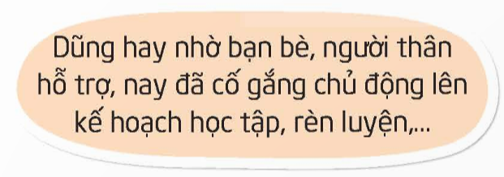
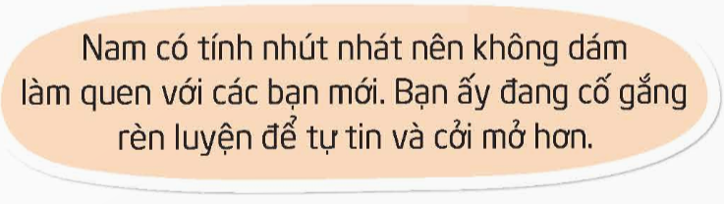

- Xây dựng tiểu phẩm thể hiện việc rèn luyện đức tính giúp thích ứng với môi trường trung học cơ sở.
Gợi ý:

Slide 12




Slide 13
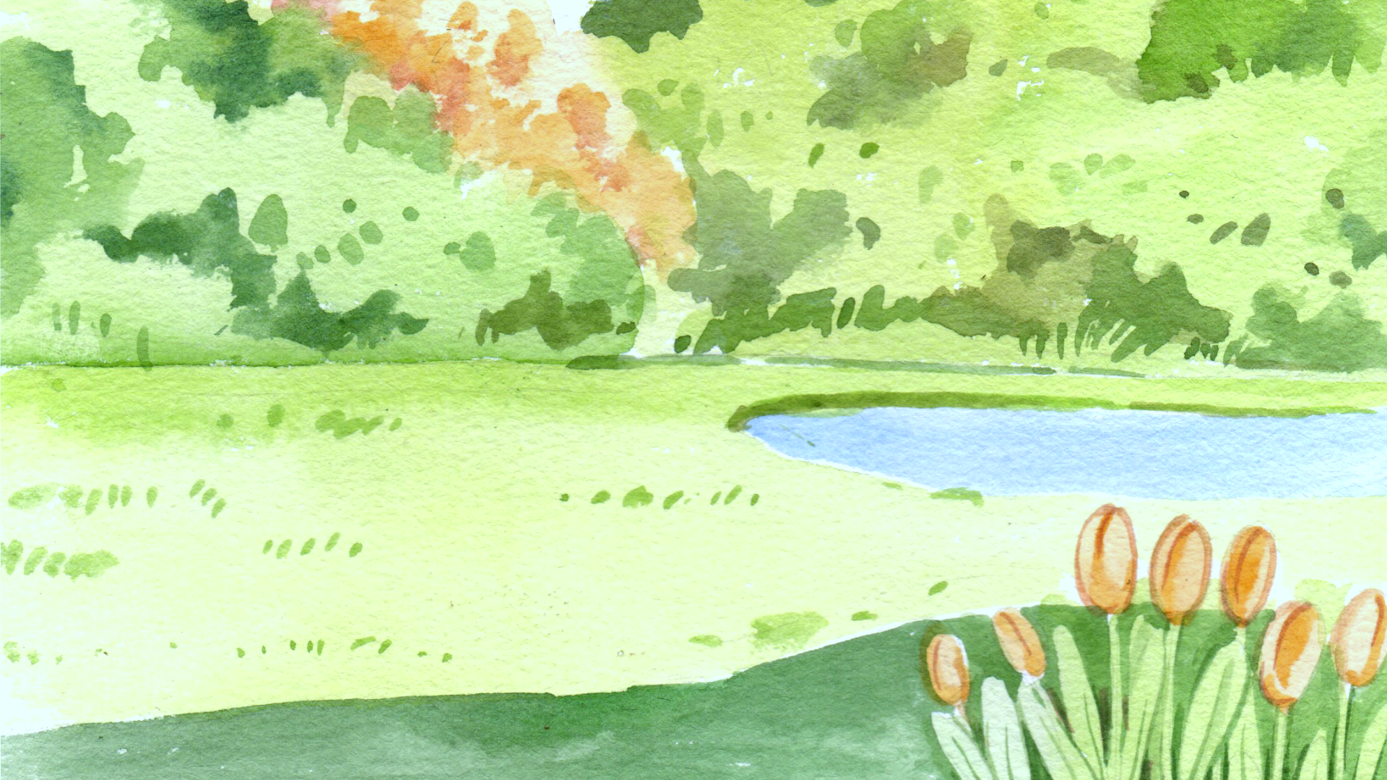

Bình chọn tiểu phẩm yêu thích.

Slide 14

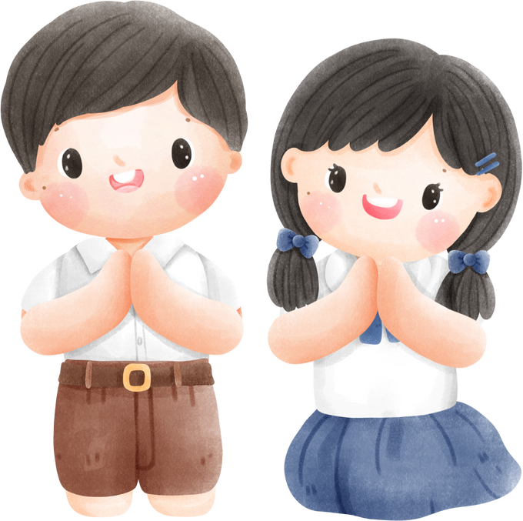
Về nhà: Thực hiện các việc làm để rèn luyện những đức tính cần thiết giúp thích ứng với môi trường học tập mới.

Slide 15






